Slide 1

Apresentação do projeto do Eixo 5
Projeto: Desenvolvimento de um Sistema Sociotécnico Inovador
Desenvolvimento
Resultado
Introdução
Curso: Análise e Desenvolvimento de Sistemas
Pontifícia Universidade Católica de Minas Gerais – PUC Minas

Slide 2



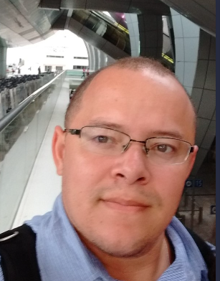

Integrantes do projeto
Desenvolvimento
Resultado
Introdução
Laís
Lima
Geovane Gomes
Sabrina Andrade
Werlon
Oliveira
Kênia
Cunha

Slide 3
Parceiro
Empresa do ramo de agronegócio sediada no interior de Minas Gerais. Ela atua na armazenagem e comércio de grãos, com foco na exportação. A empresa possui filiais em várias localidades e enfrentam desafios relacionados ao acompanhamento e registro de negociações, devido a falta de uma solução digital eficaz.
Desenvolvimento
Resultado
Introdução

Slide 4
Objetivo geral:
Desenvolver um software que solucione o problema de acompanhamento e registro de negociações da empresa, proporcionando um meio eficiente de controle e análise de métricas relacionadas às transações de grãos.
Objetivos específicos:
Criar uma aplicação móvel com interface intuitiva para registro de negociações.
Implementar funcionalidades que permitam o acompanhamento das transações.
Trazer métricas relacionadas aos preços de sacas e quantidades.
Fornecer informações consolidadas do saldo e do dia anterior.
Contextualização do problema:
A empresa parceira, atuante no agronegócio, enfrenta um desafio relacionado à falta de uma ferramenta eficiente para o acompanhamento das negociações de compra e venda de grãos, com ênfase na soja. As transações, atualmente conduzidas de maneira informal via ligações e mensagens de WhatsApp, são registradas manualmente em cadernos, gerando dificuldades na análise de métricas, no monitoramento por filial e na tomada de decisões estratégicas associadas as quantidades e preços de compra e venda.
Desenvolvimento
Resultado
Introdução

Slide 5
Relação com a Extensão Universitária:
No que se refere a experiência com a extensão universitária, o envolvimento com práticas extensionistas auxilia no crescimento profissional e pessoal, aprimorando o conhecimento de forma prática. A colaboração estreita com empresas do setor de agronegócio nos proporcionou também uma compreensão mais profunda das demandas desse mercado. Nossa solução não apenas atende às necessidades de registro de negociações, mas também oferece uma interface amigável e adaptável.
Desenvolvimento
Resultado
Introdução

Slide 6
Tecnologias:
Front-end: React Native e React Native Paper, uma biblioteca de componentes de design de material que é empregada para garantir as melhores práticas.
Back-end: A parte de back-end é construída com Node.js, oferecendo um ambiente de execução JavaScript do lado do servidor. O Sistema de Gerenciamento de Banco de Dados (SGBD) utilizado é o MySQL.
Comunicação: A comunicação entre o front-end e o back-end é realizada por meio de uma API REST, assegurando a interoperabilidade eficiente entre as partes do sistema.
Metodologia:
Foi utilizada a metodologia SCRUM, dividida em 5 etapas, onde o planejamento das atividades foi realizado pela ferramenta Trello, onde foi possível dividir as tarefas do grupo.
Resultado
Introdução
Desenvolvimento

Slide 7
Solução proposta:
A solução proposta consiste no desenvolvimento de uma aplicação móvel que visa otimizar o processo de acompanhamento e registro diário das negociações de compra e venda de grãos. O sistema proporcionará uma interface intuitiva para o registro de negociações, visualização de saldo consolidado do dia e do dia anterior, detalhamento de negociação sendo possível editar ou excluir, visualização dos preços médios do mês anterior e também o total em sacas por unidade referente à venda e compra, filtros por unidade, data de lançamento, data de vencimento, tipo de operação e por cliente ou produtor visando facilitar ao cliente uma busca por uma ou mais negociações.
Resultado
Introdução
Desenvolvimento

Slide 8
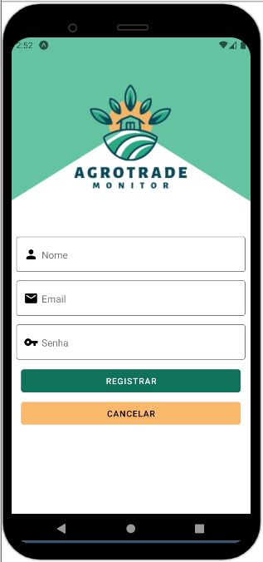
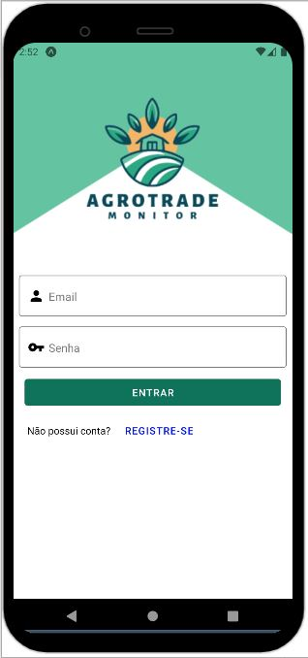
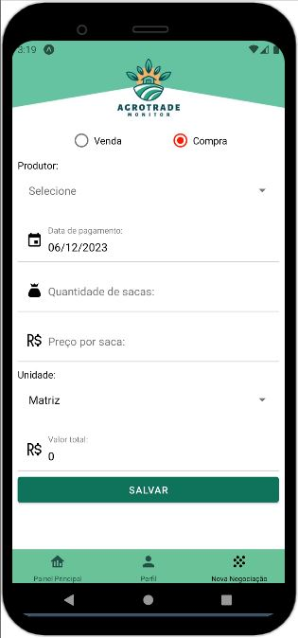
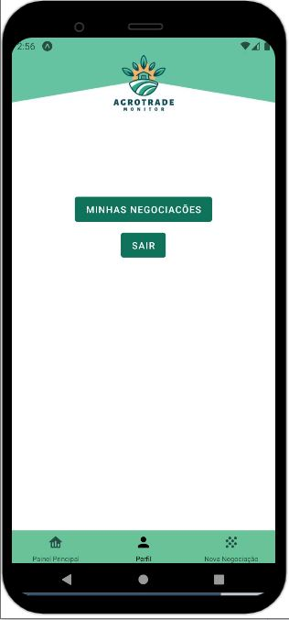
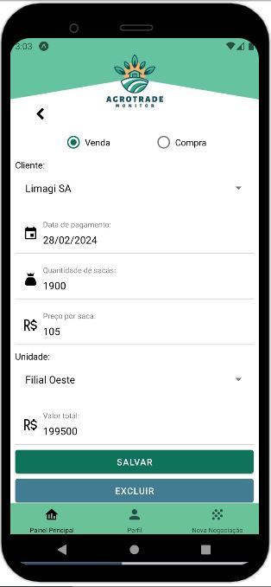
Aplicação completa
Resultado
Desenvolvimento
Introdução

Slide 9
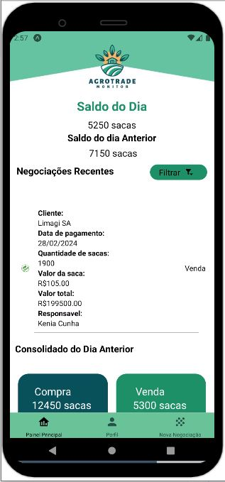
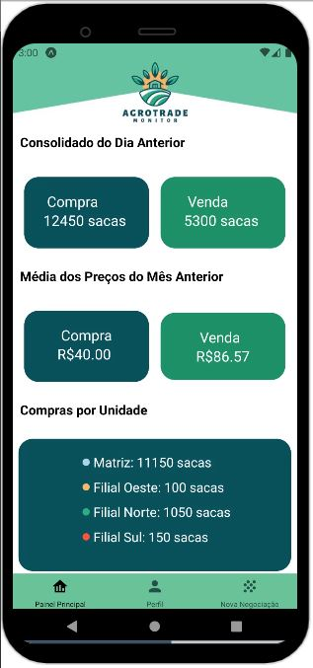
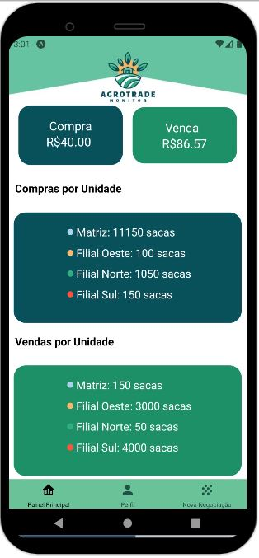
Tela Homepage
Resultado
Desenvolvimento
Introdução

